Slide 1
ProQuest
教育学与心理学
系列数据库
Jim.wang@proquest.com
2021

Slide 2
讲座目标
本讲座结束后将会学习到
了解ProQuest教育学/语言学领域学术资源
认识论文撰写中检索策略的意义所在，庖丁解牛式的一次案例分析
掌握ProQuest平台信息的获取和处理的方法

Slide 3
讲座内容
资源介绍
检索功能
检索结果

Slide 4


为什么要用知识发现工具/数据库
获取权威的文献
开展文献的调研
获得新研究灵感
了解的行文结构
开展对比和分析
可作为研究工具
……

Slide 5
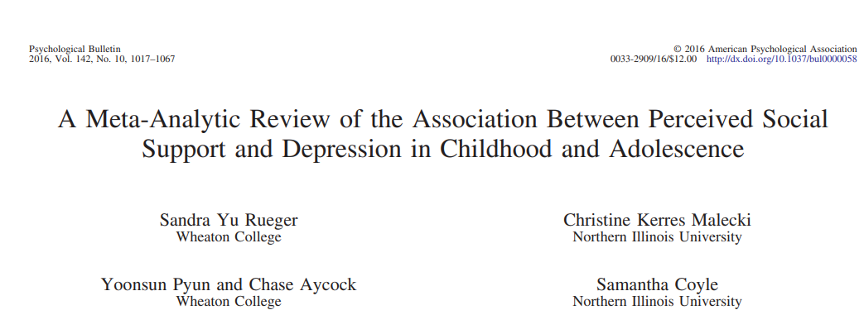
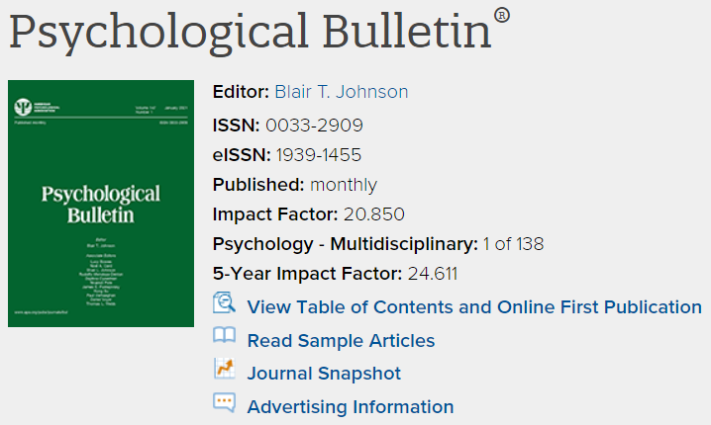
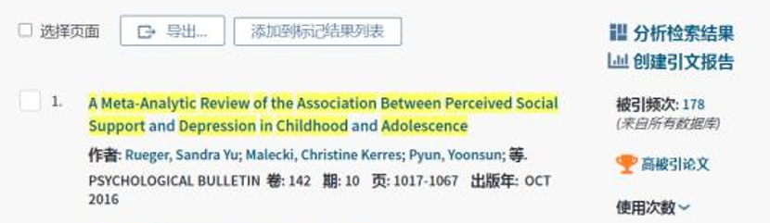
ProQuest 资源应用举例
A meta-analytic review of the association between perceived social support and depression in childhood and adolescence

Slide 6
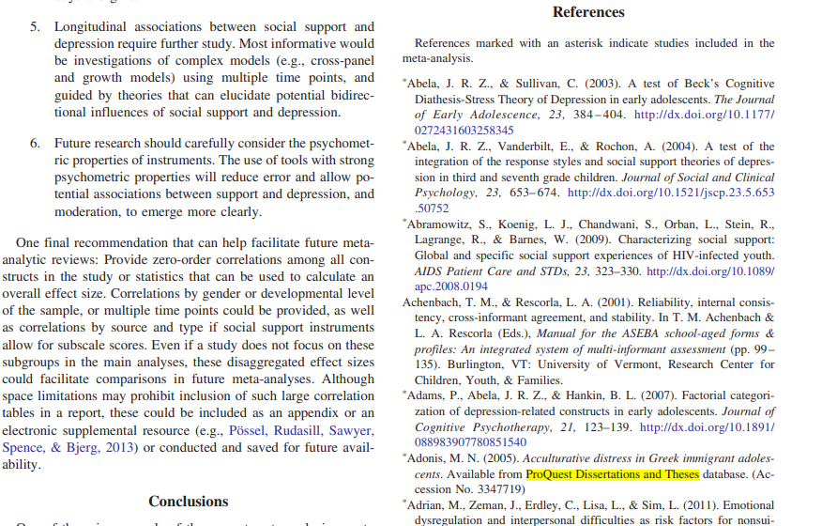
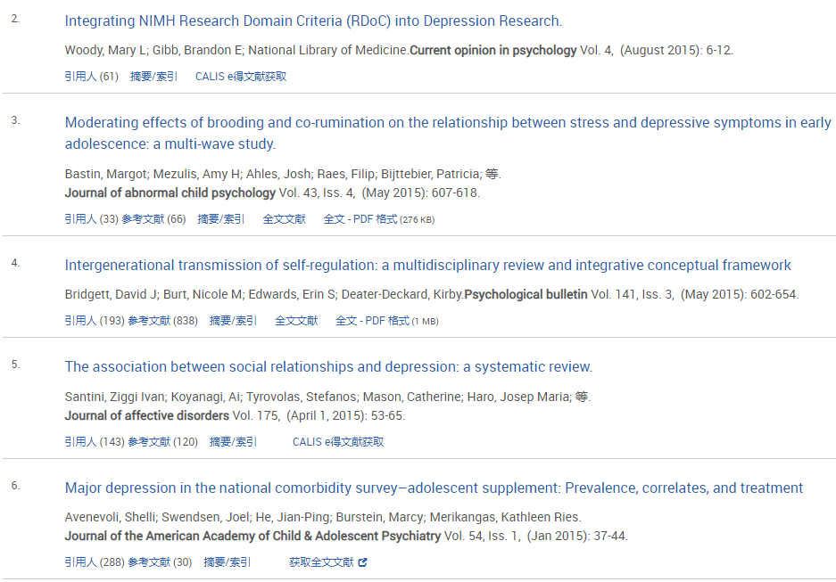
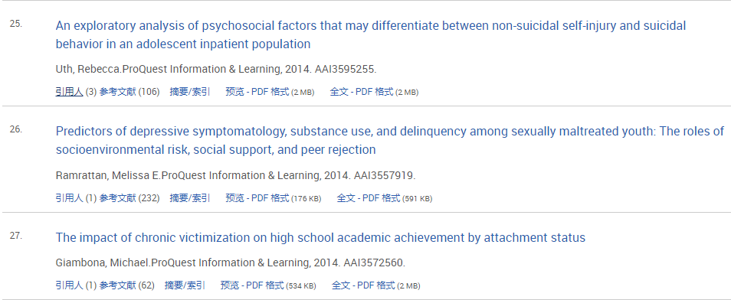

ProQuest资源应用举例
A meta-analytic review of the association between perceived social support and depression in childhood and adolescence

Slide 7
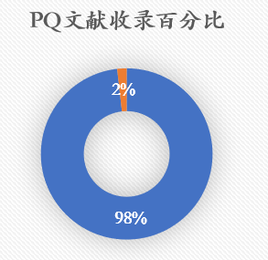
ProQuest资源应用举例
A meta-analytic review of the association between perceived social support and depression in childhood and adolescence
去重后参考文献506篇，ProQuest平台系列学术数据库+Ebook Central，最多可提供497篇文献记录
注：蓝色为ProQuest + Ebook Central占比

Slide 8
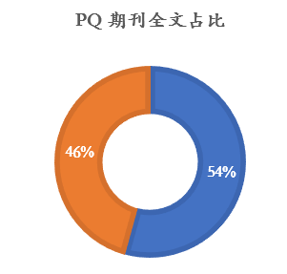
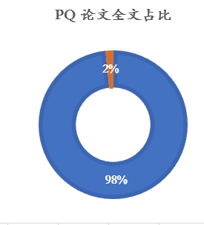
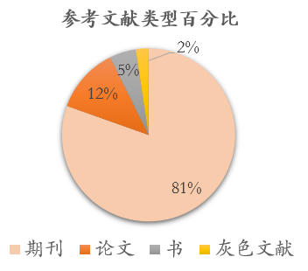
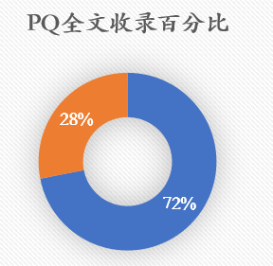
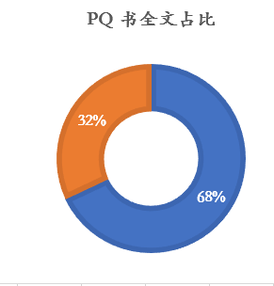
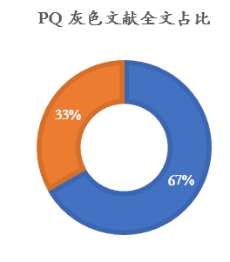
ProQuest资源应用举例
A meta-analytic review of the association between perceived social support and depression in childhood and adolescence
去重后参考文献506篇，ProQuest平台+Ebook Central，最多可提供303篇全文（含书、报告等）,所引用论文全部来自PQDT，其中98%可获得全文
注：蓝色为ProQuest + Ebook Central占比

Slide 9

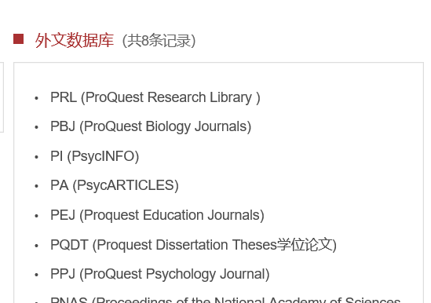
1-1 ProQuest订购资源

Slide 10
ProQuest订购资源
期刊
全球8,000多种全文刊
ProQuest Research Library, Education Database‎, Psychology Database‎, PsycARTICLES, 等
二次文献
专业学科二次文献
ERIC, PsycINFO ‎等
论文
80多万全文博硕论文
PQDT 全文库（单独的检索平台）
文献调研的主要文献类型包括：
期刊论文：广泛和权威的研究成果
学术专著：系统和翔实的研究成果
学位论文：全面、细致和独创性，研究生开题必备资源
会议论文：快速发布的新研究成果

Slide 11










1-2 Research Library 期刊来源
来自数千家全球知名出版公司、学协会、机构、大学出版社，例：

Slide 12
Research Library 学科领域
涵盖150多个学科领域

Slide 13
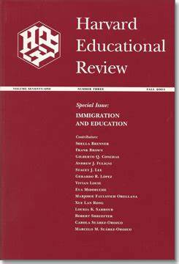
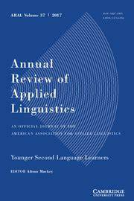

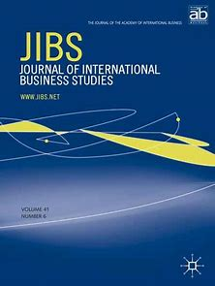


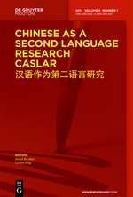
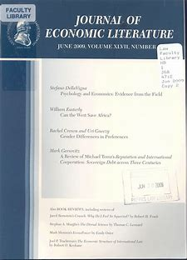
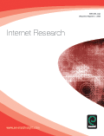
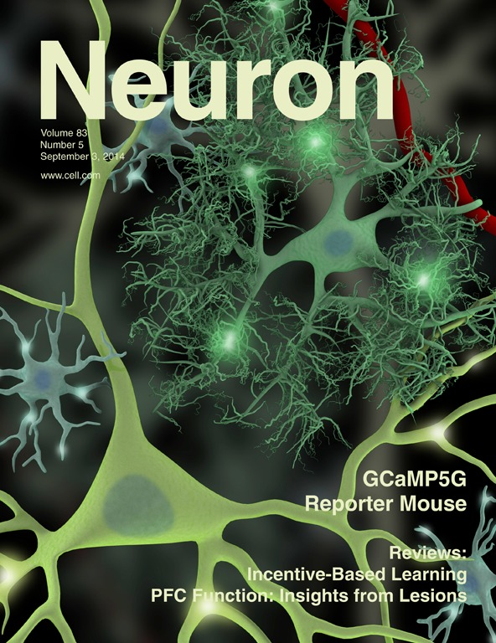
刊物举例

Slide 14
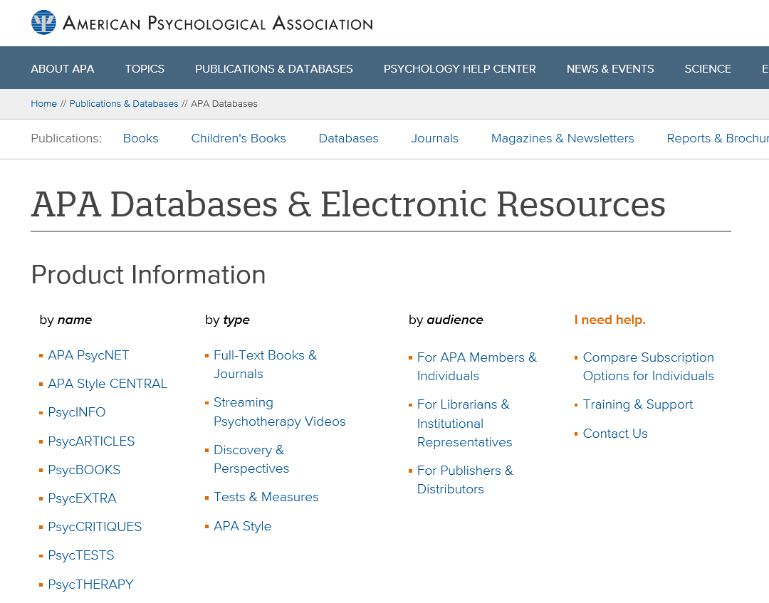
1-3 ProQuest心理学与APA

Slide 15
APA – 主要文献资源收录
PsycEXTRA
Research reports
Conference papers
Standards
/guidelines
Brochure
/fact sheets
Oral history
Monographs
Magazine
/newsletters
PsycINFO
Journals
Books
Dissertations
PsycINFO收录学术资源：期刊、书、论文，属于文摘/索引型数据库。
PsycEXTRA收录灰色文献：研究报告、行业杂志/通讯、会议论文、标准/指南、手册/说明书、口述历史、专著等，70%以上可提供全文。

Slide 16
PsycINFO & ProQuest全文学术内容
期刊
全球近2500种评审期刊
PsycARTICLES
ProQuest Psychology Database‎
书
49万多种书与章节记录
PsycBOOKS
ProQuest Ebook Central
论文
50万多篇博硕论文记录
ProQuest Dissertations & Theses

Slide 17
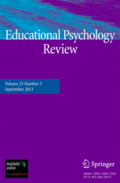

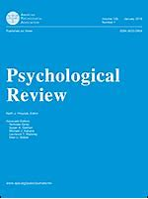

ProQuest心理学全文期刊
‎ProQuest Psychology Database
基于PsycINFO，来自200多家出版机构，例Emerald、Palgrave Macmillan、CUP、BMJ、Association for Behavior Analysis International等
PsycARTICLES
APA 、Canadian Psychological Association全部期刊及Hogrefe Publishing Group 出版的英文期刊
116种全文刊
800多种全文刊，470多种有影响因子，560多种收录在PsycINFO中
全球心理学34,000 多篇博硕论文全文

Slide 18
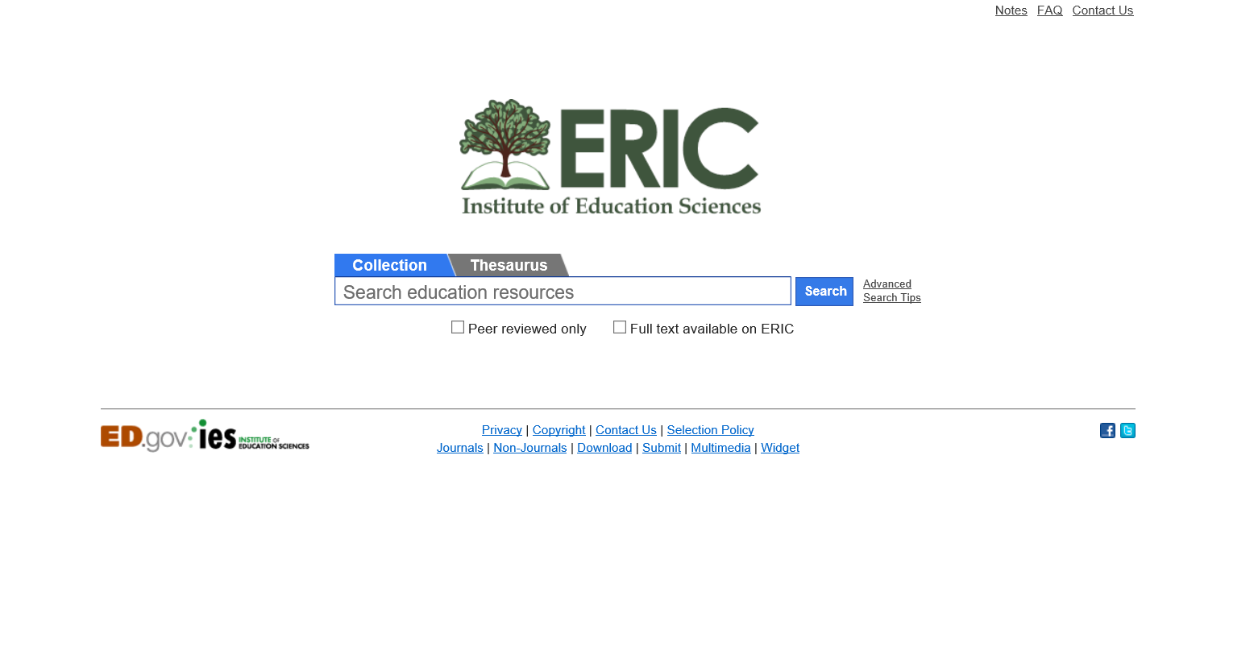
1-4 ProQuest教育学与ERIC
  美国教育研究信息中心ERIC数据库

Slide 19
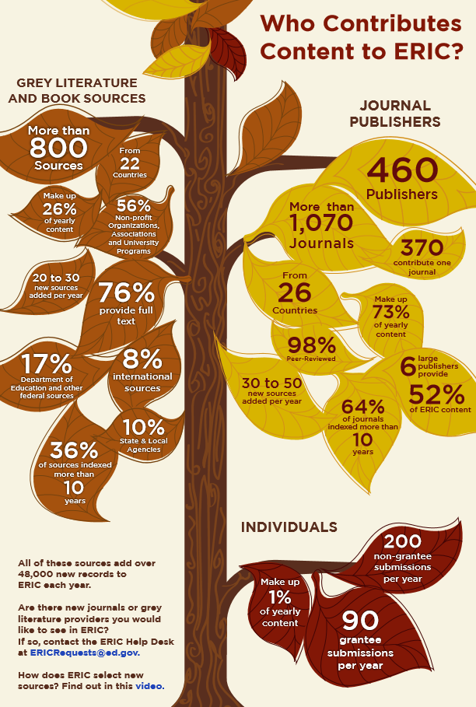
ERIC – 主要文献资源收录
ERIC
Journals
Conference papers
Other materials
Reports
ERIC收录
460多家出版机构出版的1070多种期刊
800多家机构/组织提供的灰色文献和书
研究人员直接提供

Slide 20
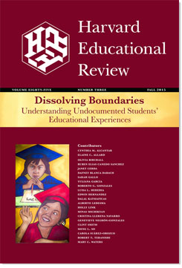
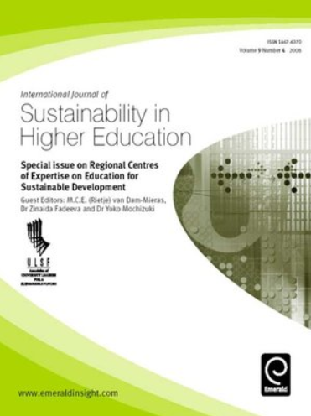
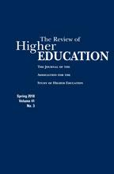

ProQuest教育学全文期刊
ProQuest Education Database教育学期刊数据库，例Emerald、Palgrave Macmillan、CUP、Sage、Chronicle of Higher Education、National Council of Teachers of English等
基于ERIC索引，来自500多家出版机构，
收录了1,400多种期刊（其中包括1,100多种全文刊，320多种被ERIC收录，260多种有影响因子）
全球教育学领域50,000 多篇博硕论文全文

Slide 21
在ProQuest如何查询语言学学术期刊

Slide 22
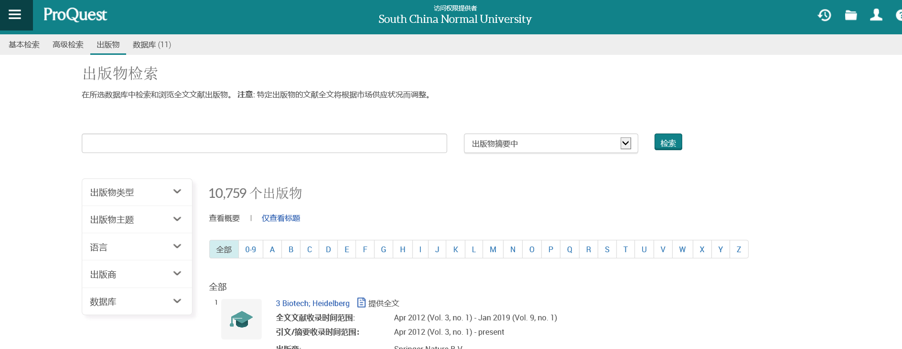
出版物
按照出版物类型、主题分面查看

Slide 23
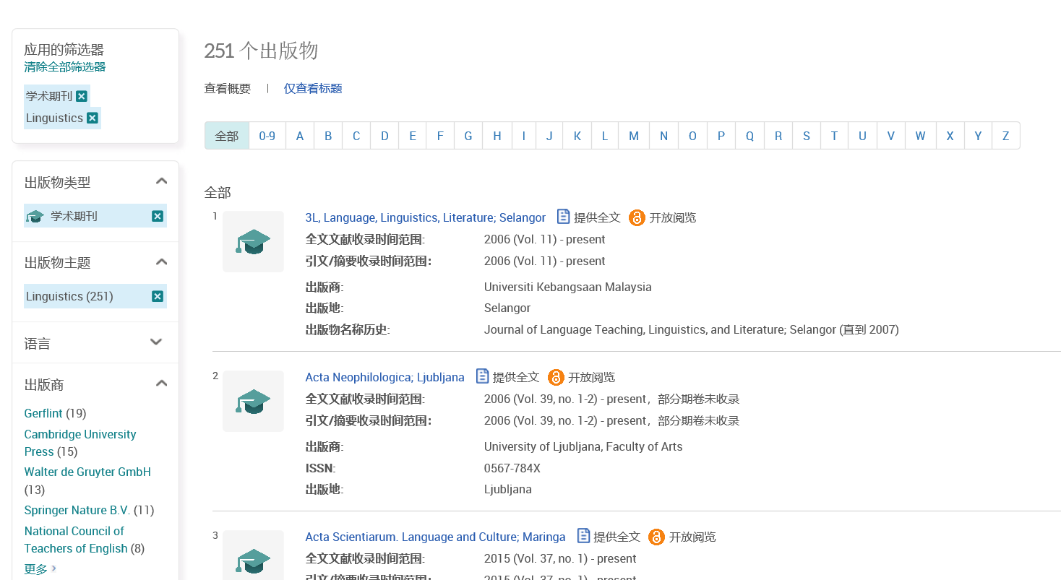
出版物

Slide 24

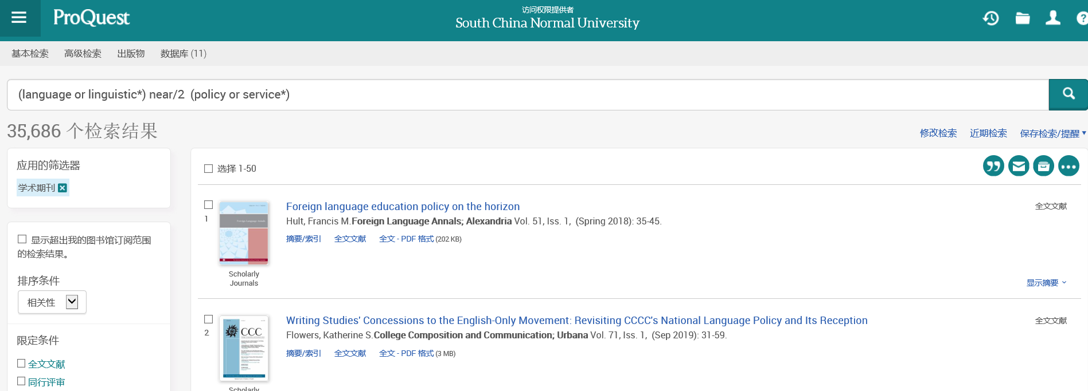
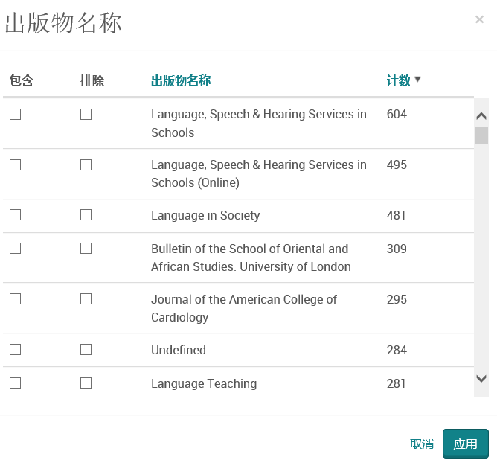
按发文查询刊物

Slide 25
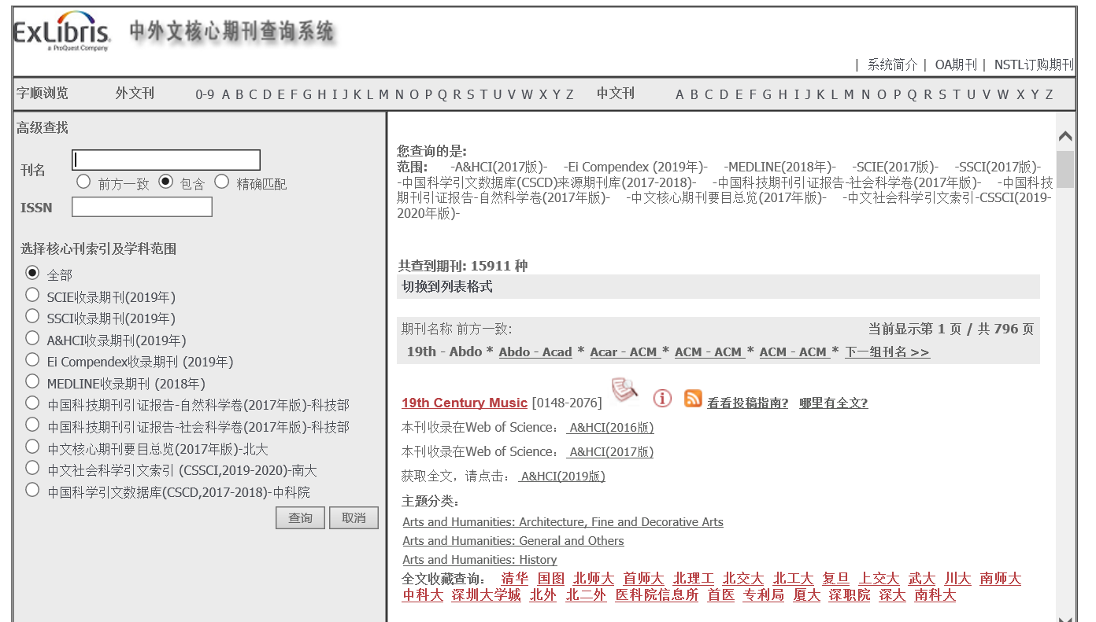
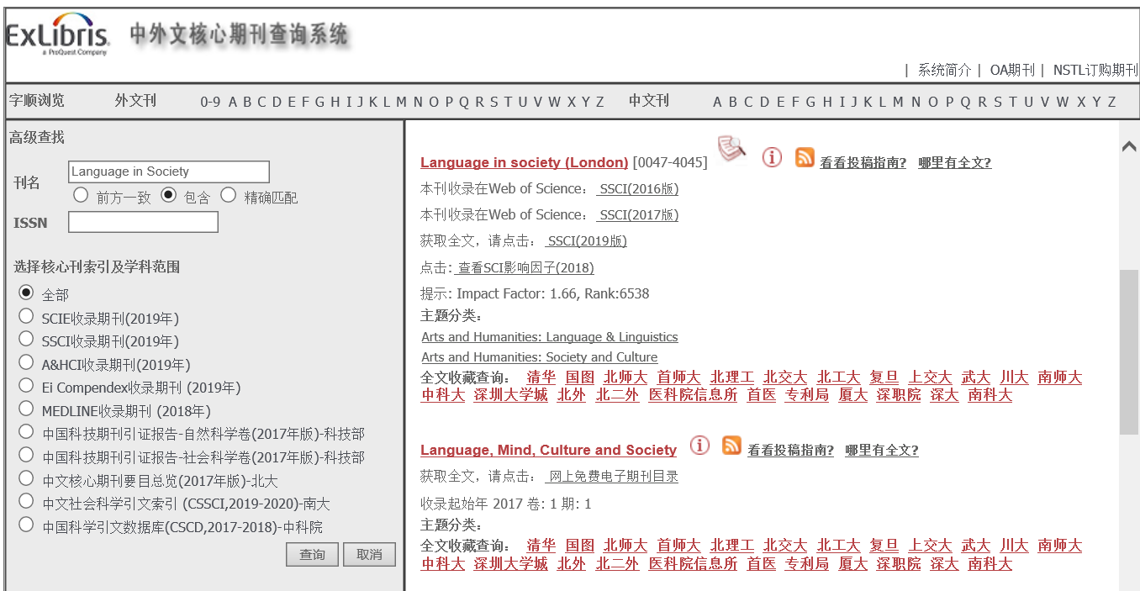
出版物 (全文学术刊物识别）http://sfx-86ali.hosted.exlibrisgroup.com/index.html

Slide 26
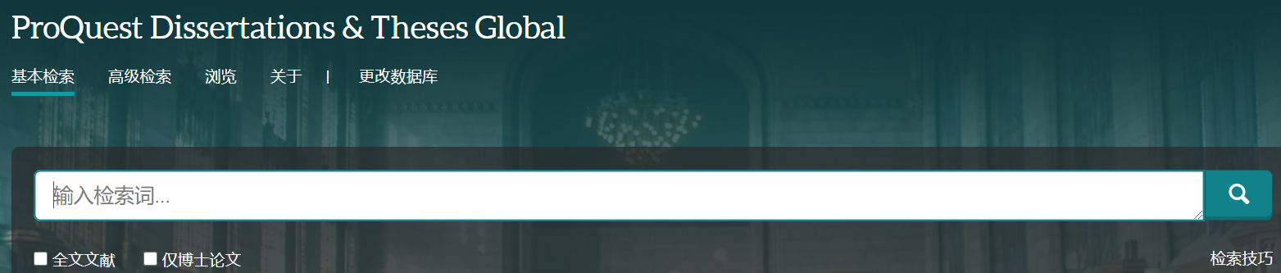

ProQuest Dissertations &These(PQDT)全球博硕论文
ProQuest是美国国会图书馆指定的收藏全美国博硕士论文的机构，加拿大国家图书档案馆授权全国学位论文官方出版、存储单位。
最早论文记录1637年（荷兰），最早美国的论文记录1861年（耶鲁，第一篇论文），最早论文全文1743年（德国），最新的论文是本年度本学期获得通过的博硕士论文；
全球4200多家研究生院或大学，卡耐基基金会认定的一流高校都在PQDT出版；
收录500多万条全球博硕论文记录（可提供约280多万篇全文）每年新增20万条记录
本馆订购了PQDT文摘库和PQDT国内组团全文库

Slide 27
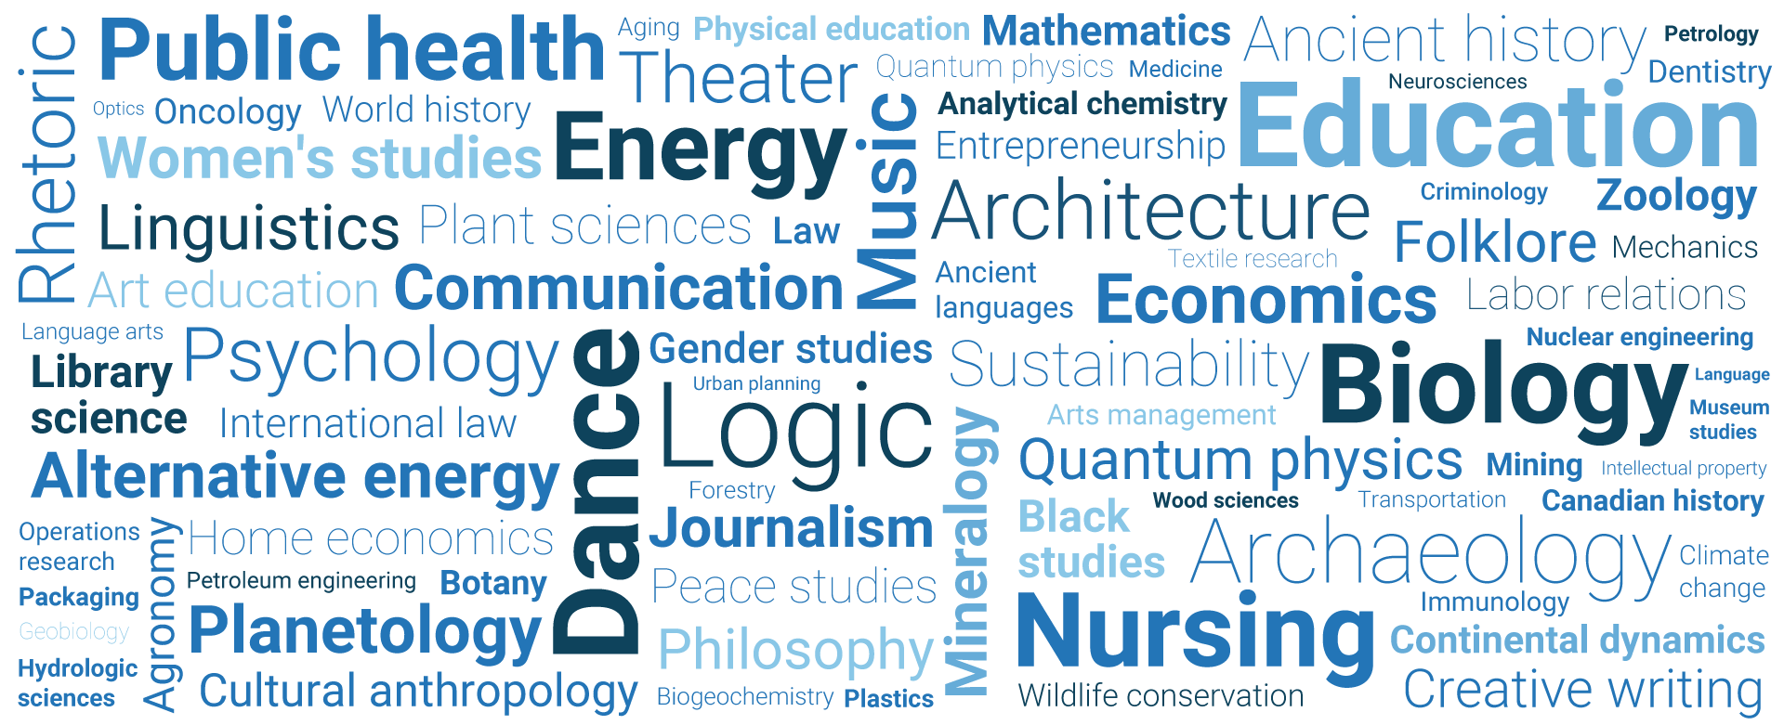
ProQuest Dissertations & Theses -多学科
为高校设立的所院系提供全学科文献保障

Slide 28
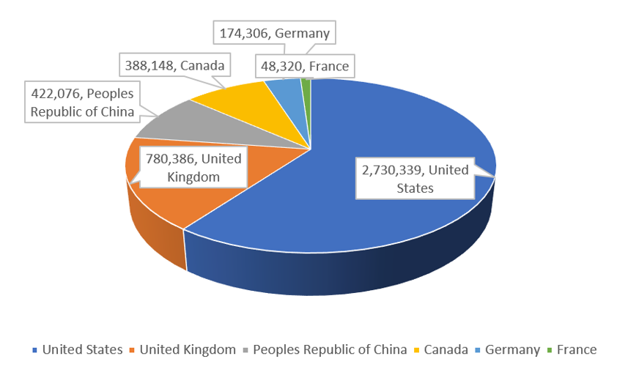
ProQuest Dissertations & Theses –全球性
国家/地区 | Count
United States | 2,730,339
United Kingdom‎ | 780,386
Peoples Republic of China‎ | 422,076
Canada‎ | 388,148
Germany‎ | 174,306
France‎ | 48,320
Sweden‎ | 35,718
Ireland‎ | 26,293
India‎ | 16,950
Switzerland‎ | 16,075
Spain‎ | 15,808
South Africa‎ | 13,734
Netherlands‎ | 13,100
Hong Kong‎ | 11,100
Finland‎ | 9,205
Australia‎ | 8,471
Austria‎ | 5,039
Belgium‎ | 4,734
Portugal‎ | 4,496
Poland‎ | 2,399
Israel‎ | 2,354
Russia‎ | 1,429
Notes:
As of November 2018 – figures include both A&I and FT records – analysis based on the University Location field and narrow filter.

Slide 29
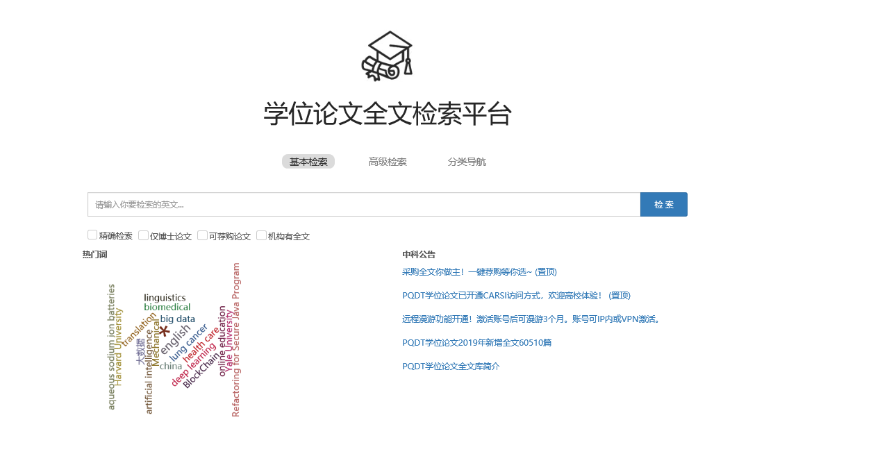
PQDT 全文库新平台
PQDT全文库新平台http://www.pqdtcn.com

Slide 30
讲座内容
资源介绍
检索功能
检索结果

Slide 31
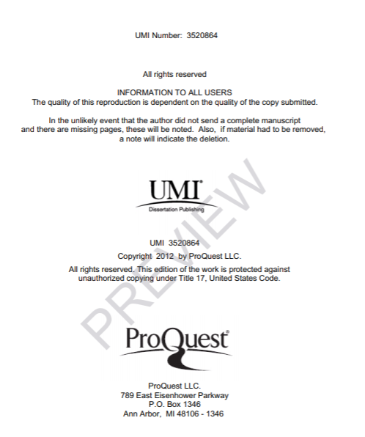
2.1 从学位论文认识检索
封面
申明
摘要
关键词
致谢
目录
前置结构
引言：我要做什么（空白）、为什么做（空白很重要）、做了什么（填补空白）
引言
综述
正文
参考
附录
综述：别人做了什么：经典+前沿（观点和理论）
主体结构
正文：你具体做了些什么-研究材料、方法、结果、探讨、结论、建议（发展方向）等

Slide 32
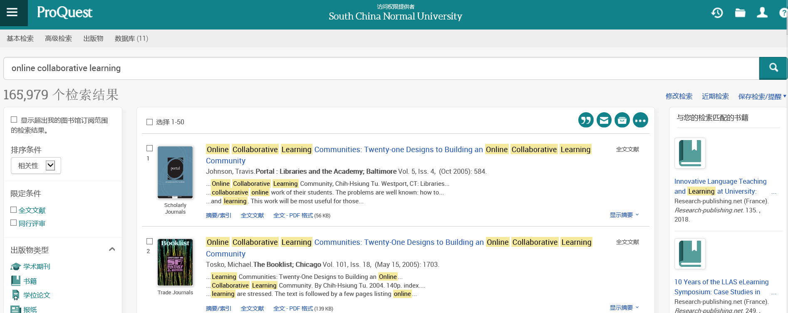
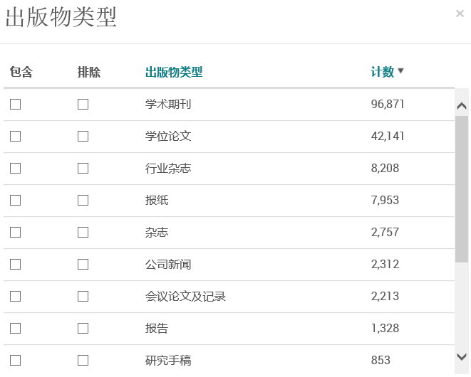
2.2 文献调研、开题、及检索
从一个课题认识检索：例远程教育相关的方法研究 online collaborative learning
可调研全球4类型文献
原始资料、社会热点

Slide 33
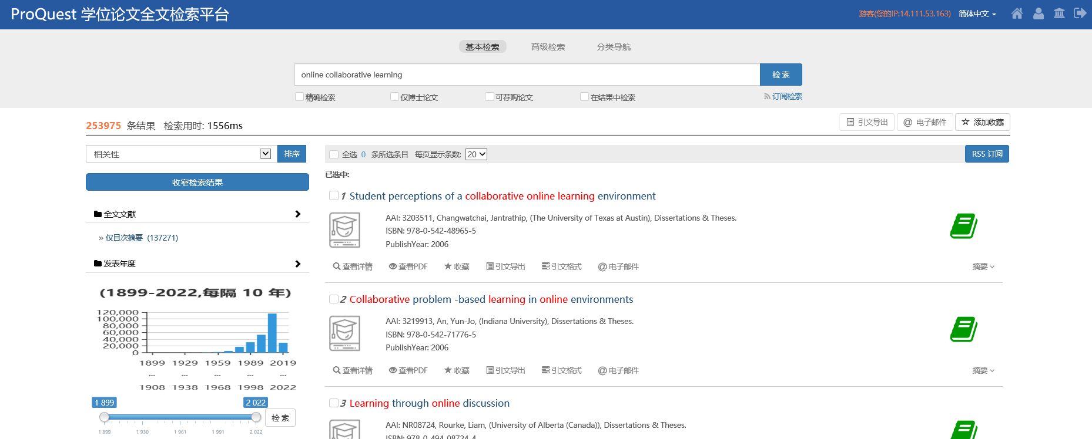
更多论文全文 – PQDT全文库
从一个课题认识检索：例远程教育相关的方法研究 online collaborative learning

Slide 34
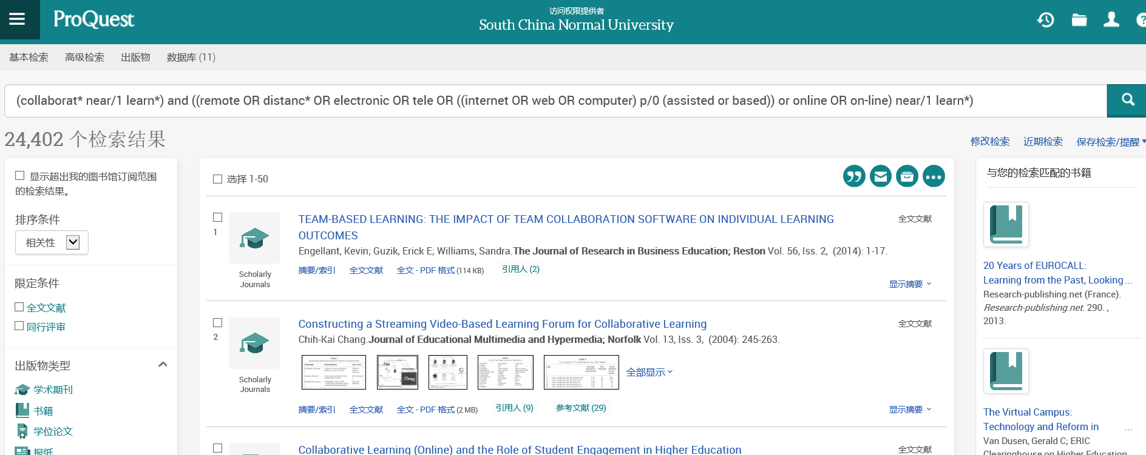
概念解析，更充分的调研： (collaborat* near/1 learn*) and ((remote OR distanc* OR electronic OR tele OR ((internet OR web OR computer) p/0 (assisted or based)) or online OR on-line) near/1 learn*)

Slide 35
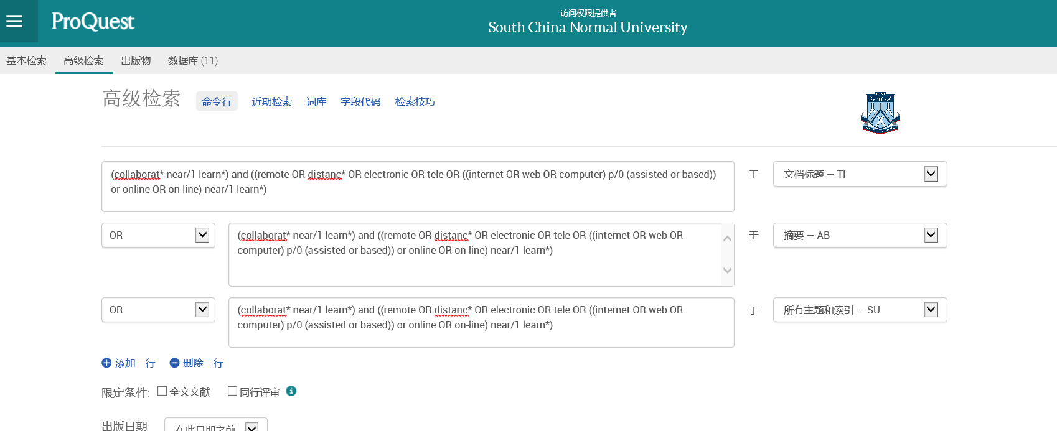
检准率提升：高级检索选择字段定位

Slide 36
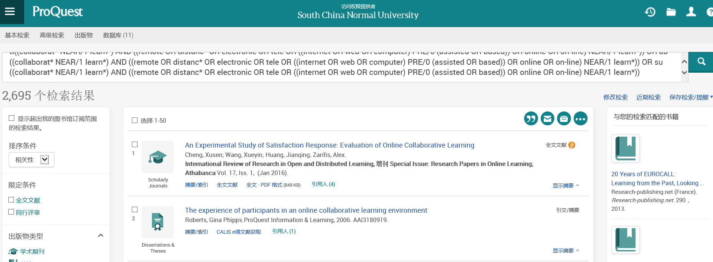
检准率提升：高级检索选择字段定位

Slide 37
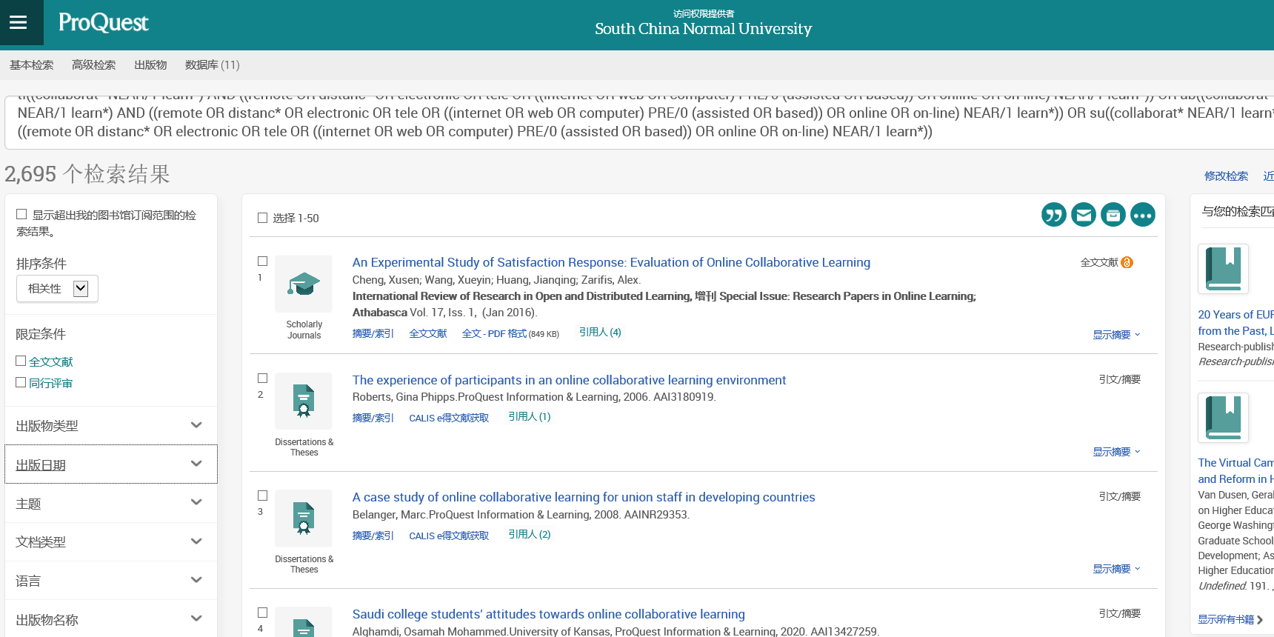
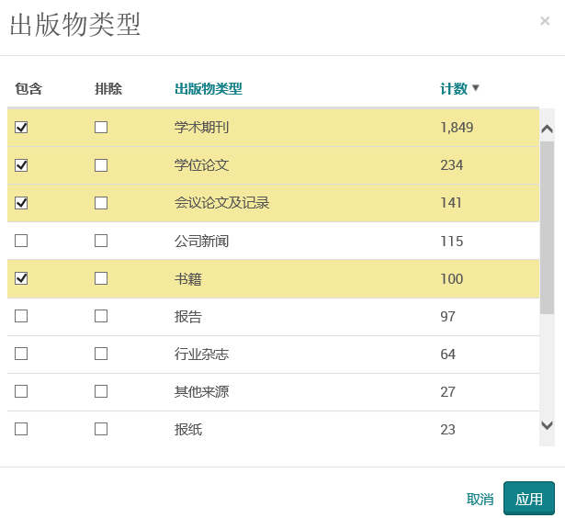
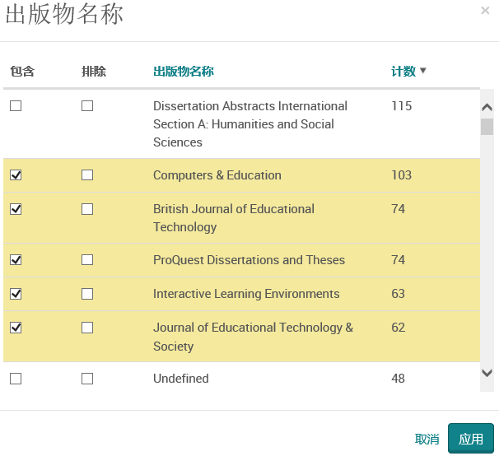
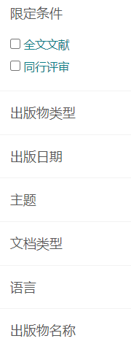
借助分面：过滤所需要的文献

Slide 38


文献批处理：完成调研报告、获取最新研究、开题准备

Slide 39

可按照多种格式保存

Slide 40






深读(博硕论文）
Faculty experiences with collaborative learning in the online classroom
Robinson, Heather A. University of North Texas, ProQuest Dissertations Publishing, 2016. 10307597.

Slide 41



深读(学术期刊）
Socially Challenged Collaborative Learning of Secondary School Students in Singapore
Pang, Christopher; Lau, Jesslyn; Seah, Chong Poh; Cheong, Linda; Low, Audrey. Education Sciences Vol. 8, (2018): 10.

Slide 42

开题的一些建议 – 关注新发文献中的Recommendation、Future Research、Future Direction…
Socially Challenged Collaborative Learning of Secondary School Students in Singapore

Slide 43

选题后的针对性内容挖掘 – 例如定位综述/系统性论述
(ti((collaborat* near/1 learn*) and ((remote OR distanc* OR electronic OR tele OR ((internet OR web OR computer) p/0 (assisted or based)) or online OR on-line) near/1 learn*)) OR ab((collaborat* near/1 learn*) and ((remote OR distanc* OR electronic OR tele OR ((internet OR web OR computer) p/0 (assisted or based)) or online OR on-line) near/1 learn*)) OR su((collaborat* near/1 learn*) and ((remote OR distanc* OR electronic OR tele OR ((internet OR web OR computer) p/0 (assisted or based)) or online OR on-line) near/1 learn*))) AND (ti(review) OR ab,su((literature or systematic* or ariticle*) near/2 review) and not "book review")

Slide 44



选题后的针对性内容挖掘 – 例如定位综述/系统性论述
Strengthening student engagement: what do students want in online courses?
快速掌握经典理论/观点，领域类代表性资源，资源检索的参考

Slide 45



定题跟踪

Slide 46

研究脉络

Slide 47

研究脉络

Slide 48
讲座内容
资源介绍
检索功能
检索结果

Slide 49

1.检索结果 – 在线浏览
文摘/索引，全文/全文定位链接，引用，参考文献（检索结果存在差异）

Slide 50


2.检索结果 - 文章页
单个文献处理
翻译与收听

Slide 51

3. 文献批处理
导出与保存等

Slide 52

4. 可视化分析工具兼容

Slide 53


Slide 54
讲座小结
通过本讲座可学习到
了解ProQuest学术资源及其优势
利用ProQuest平台功能，通过检索案例熟悉检索方法
掌握检索结果的利用和处理的方法

Slide 55



获取ProQuest更多资讯
ProQuest QQ群
230312268
Bilibili视频
ProQuest_China
ProQuest 官方微信
ProQuest
数据库使用英文指南LibGuide: https://proquest.libguides.com/

Slide 56
王剑飞
ProQuest培训及咨询顾问
jim.wang@proquest.com

